Slide 1
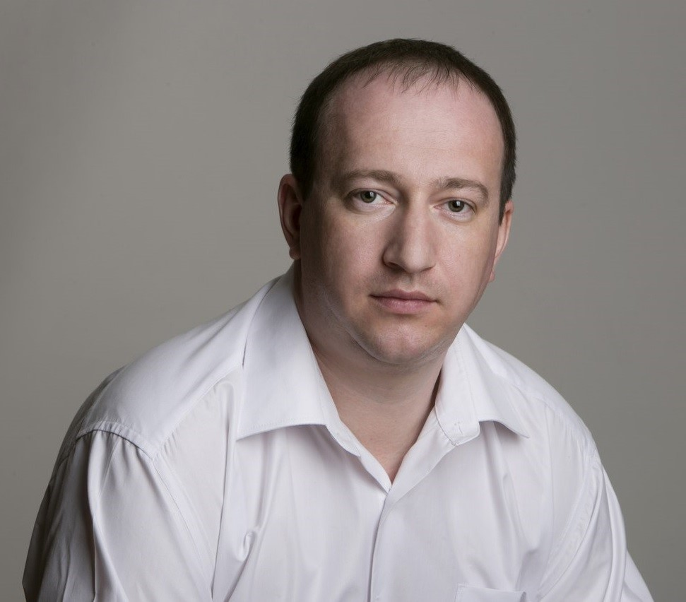
Отчет о работе депутата Думы города Костромы VII созыва по избирательному округу № 22 Коновалова
Андрея Олеговича
за 2023 год
Уважаемые Костромичи, жители нашего округа!
Благодаря вашей поддержке я 8 год представляю интересы жителей города по избирательному округу №22 в Думе города Костромы
Я вхожу в комиссию по развитию городского хозяйства (заместитель председателя), комиссию по экономике, комиссию по обеспечению безопасности дорожного движения, комиссию по обеспечению реализации муниципальной программы "Формирование современной городской среды", общественный Совет по предпринимательству при Прокуратуре Костромской области, общественный Совет по предпринимательству при главе г. Костромы, а так же в другие постоянные и временные коллегиальные органы при Администрации города Костромы. Так же вхожу в депутатское объединение ВПП «Единая Россия», являюсь региональным координатором федерального проекта «Школа грамотного потребителя», членом регионального политического Совета.
В своей работе руководствуюсь Конституцией Российской Федерации, Федеральными законами Российской Федерации, Уставом города Костромы, Регламентом Думы города Костромы, Правилами депутатской этики, Уставом Партии.
Работа в 2023 году, как и предыдущие периоды, была направлена на реализацию задач, заложенных в указах и посланиях Президента РФ, докладах Губернатора Костромской области, решениях руководящих органов регионального отделения Партии, жителей города Костромы (избирательного округа №22).
Для себя считаю основной формой депутатской деятельности – работу с избирателями, так как основной задачей депутата является представление и защита прав и интересов жителей всего округа.
Наша работа невозможна без активного взаимодействия с жителями округа, и я благодарен всем, кто приходит на приемы, озвучивает актуальные проблемы, вносит конструктивные предложения, принимает активное участие во всех сферах жизнедеятельности.
С уважением, депутат Думы г. Костромы, Андрей Коновалов

Slide 2
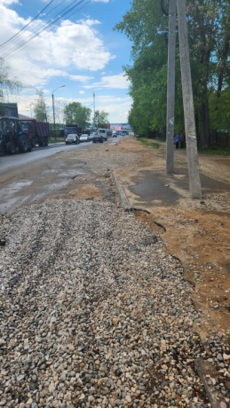
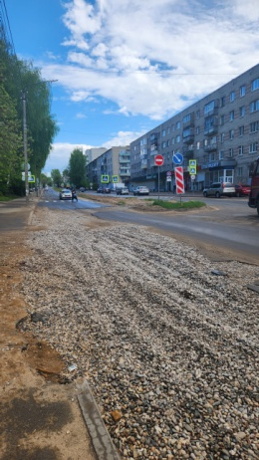
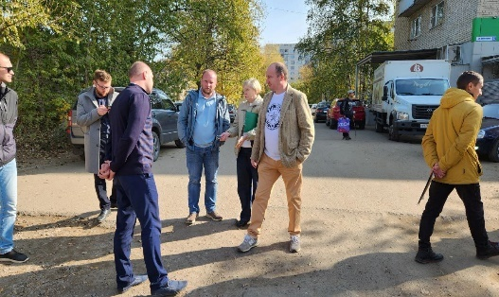
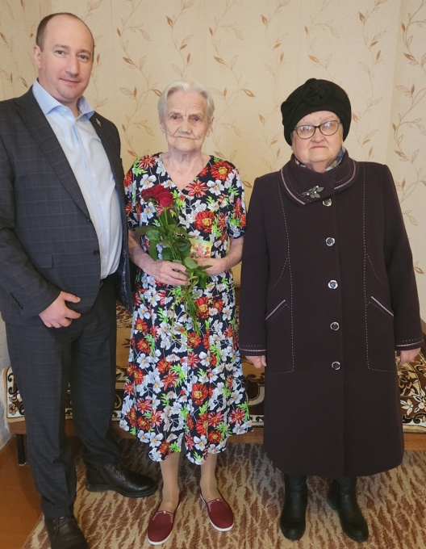
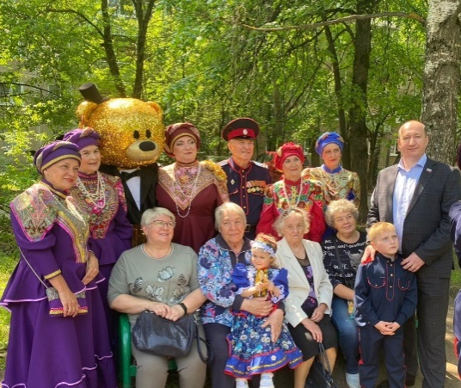
РАБОТА НА ОКРУГЕ
В этом 2023 году на нашем округе продолжили работы по линейным объектам: капитальному ремонту тепловых сетей, капитальному ремонту дорог и тротуаров, продолжены работы по капитальному ремонту ливневой канализации на улице Димитрова.
На основании обращений жителей округа в рамках федеральных и муниципальных программ в 2023 году были выполнены следующие мероприятия:
перенесен остановка общественного транспорта в районе дома №37 по ул. Димитрова; выполнено устройство искусственной неровности в районе дома №37 по ул. Димитрова; установлен светофорный объект с кнопкой вызова в р-не дома №20 по ул. Димитрова; организована дополнительная полоса по ул. Сутырина для поворота направо; произведён комплексный ремонт улично-дорожной сети по ул. Димитрова(протяжённость 0,397км, площадь 6469 кв.м, стоимость 55379665р, ул. Сутырина (протяжённость 0,83 км, площадь 16028 кв.м, стоимость 56306745р); выполнен ямочный ремонт на ул. Окружной и Сутырина (дублёр).
В 2024 году будет продолжен ремонт и содержание улично-дорожной сети.
В 2023 году труженикам тыла нашего округа были оказаны меры соц.поддержки на сумму 199819,72р; выполнены работы в муниципальном жилом помещению но сумму 34546,66р; строительство участка уличного освещения по ул. Сутырина от ул. 2-я Волжская до ул. Центральная (протяжённость 870м, стоимость 4082000р), строительство участка ливневой канализации в р-не дома33 по ул. Димитрова (сумма 579591р); Всего на наш округ в 2024г привлечено более 120 млн рублей
В 2024 году запланирован капитальный ремонт тепловых сетей по ул. Димитрова, Сутырина, Центральная, Энергетиков.
В 2023 году мною регулярно проводились приемы граждан в общественной приемной Председателя Всероссийской политической партии «ЕДИНАЯ РОССИЯ»(г.Кострома, ул. Симановского, д.12Г), проведен ряд тематических приемов по вопросам ЖКХ, приемы на округе проводились согласно утвержденному графику.
Всего проведено 107 приемов граждан, принято 92 устных и письменных обращений. У нас по прежнему работает группа актива округа в мессенджере Viber, в которой состоит 42 активиста нашего округа. Основная тематика обращений граждан: благоустройство территории, взаимодействие с управляющими компаниями, транспортное обслуживание, ремонт дорог и тротуаров, вопросы по оказанию помощи оказавшимся в трудной жизненной ситуации, по обеспечению лекарственными средствами, юридические консультации и другие вопросы. Все обращения были рассмотрены. Большинство из них получили положительное решение, часть обращений находится на моем личном контроле, часть направлены в подведомственные органы.
На округе планово проводились работы по благоустройству общественных территорий: спил аварийных деревьев, обрезка кустарников и окос травы. В нормативное состояние приводились контейнерные площадки, осуществлялся контроль за графиком по вывозу мусора, организовывались субботники.
При моей поддержке были организованы поздравления жителей округа с государственными праздниками, поздравления ветеранов с Днем Победы, Днем пожилого человека, Новогодними праздниками, юбилеями.
Уже стало традицией в конце мая проводить праздник «День соседей» во дворах домов улиц Димитрова и Окружная. Именно здесь благодаря добрососедским отношениям появилась спортивная площадка и благоустроенная территория. Во дворах многоквартирных домов был организован концерт творческого коллектива казачьей песни «Казачья новь» , выставка поделок, развлекательная программа для детей и взрослых с привлечением аниматоров. В празднике приняло участие более 100 человек.
В завершение года для детей нашего района мы пригласили Деда Мороза и Снегурочку, а к некоторым детям Новогодние герои приходили домой.
Отдельно оказывалась помощь семьям участников специальной военной операции. Решались вопросы ЖКХ, бытовые, финансовые. Ни одна семья не осталась забытой.

Slide 3
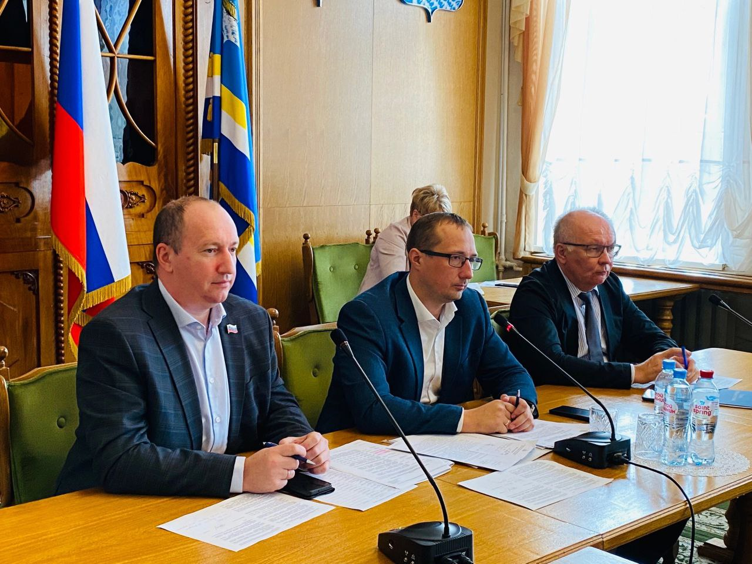
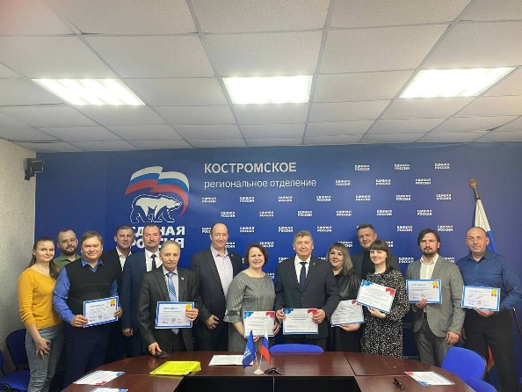
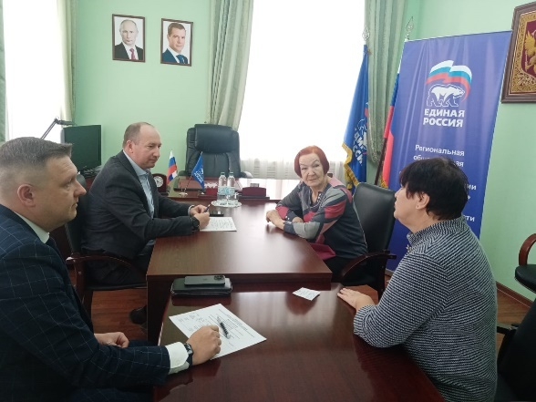
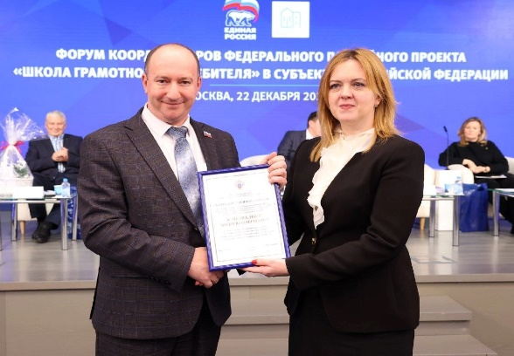
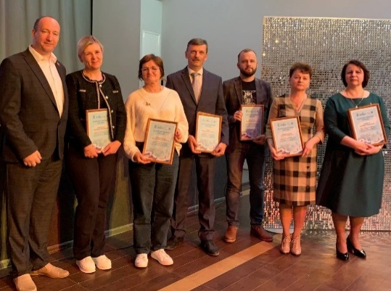
НАШИ ПЛАНЫ
Работа по благоустройству округа будет продолжена. В рамках муниципальной программы «Формирование комфортной городской среды» планируется благоустроить дворы домов по адресам: 8-й Окружной, д.8(2024г), ул. Димитрова д.28,ул. Димитрова 30.
Кроме этого, во «2 волну» программы благоустройства войдут еще 7 дворов:
- ул. Сутырина, д.20;
- ул. Окружная, д.51;
- ул. Димитрова, д.31;
8-й Окружной проезд, д.15;
ул. Сутырина, д.24А;
ул. Димитрова д.33/7;
ул. Димитрова д.29.
Мною будет продолжена работа с людьми, с советами МКД, будут проводится индивидуальные встречи с жителями округа и совместно с Вами будем решать задачи по созданию комфортной среды проживания.
РАБОТА В ДУМЕ ГОРОДА КОСТРОМЫ
Приоритетными направлениями в деятельности депутата Думы города Костромы остается совершенствование муниципального законодательства в целях сохранения социальной стабильности и экономического развития города, поднятия качества жизни населения, реагирование на обращения и просьбы граждан.
В 2023 году я принял участие в 11 заседаниях Думы города Костромы, в 51 заседаниях постоянных и временных депутатских комиссий. Активное участие принимал в выездных заседаниях комиссий.
В 2023 году в рамках проекта проведено 21 обучающих семинаров, которые посетило более 300 человек. Совместно с коллегами мы открыли проект «Школа ЖКХ». Темами проведения семинаров стали актуальные и волнующие жителей МКД вопросы:
- реализации капитального ремонта МКД;
- безопасная эксплуатация газового оборудования;
- обучающие семинары для председателей советов МКД и старших по домам;
подготовка к отопительному периоду;
По просьбам жителей города мы продолжим в 2024 году проводить подобные мероприятия.
На выездных заседаниях рассматривались вопросы строительства и ремонта тепловых сетей, ливневой канализации. Обсуждались вопросы по разработке маршрутов общественного транспорта.
Особое внимание продолжаю уделять по прохождению отопительного сезона, по очистке дорог и придомовых территорий от снега в зимний период, вывозу твердых бытовых отходов.
Мною продолжена работа по развитию федерального партийного проекта «Школа грамотного потребителя» (ШГП).
Проект призван повысить уровень знаний собственников и нанимателей жилья в сфере ЖКХ. Школа ЖКХ рассчитана на широкую аудиторию жителей, массовое жилищное просвещение, потребителей, желающих научиться быть грамотным заказчиком жилищных и коммунальных услуг, говорить с управляющими и ресурсо снабжающими организациями на одном языке.
Приглашаю всех председателей Советов МКД пройти обучение в Школе ЖКХ!

Slide 4
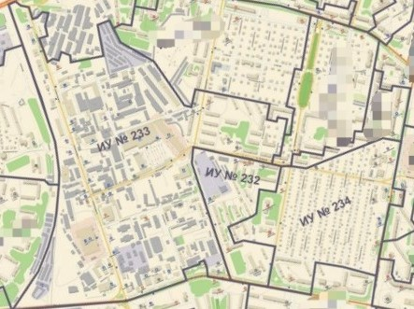
ОБЩЕСТВЕННАЯ ПРИЕМНАЯ ДЕПУТАТА
АНДРЕЯ ОЛЕГОВИЧА КОНОВАЛОВА
22 Городской избирательный Округ г. Костромы включает в себя дома:
улица 2-я Волжская, 15;
улица Димитрова, дома №№18-32 по чётной стороне и №№25-41 по нечётной;
улица Индустриальная, 11а и 14;
улица Окружная, дома №№47-57 по нечётной стороне;
улица Профсоюзная, дома №№13-15а по нечётной стороне;
улица Сутырина, дома №№10-26а по чётной стороне;
улица Центральная, 42, 48, 48а, 50 по чётной стороне и №№51-91 по нечётной;
улица Энергетиков, 3;
1-6 Давыдовские проезды полностью;
7-ой Окружной проезд полностью;
8-ой Окружной проезд полностью, кроме домов №1 и №3.
Выражаю особую благодарность, Председателям Советов МКД, Совету ветеранской организации и другим активным жителям за активную жизненную позицию, за активное участие в жизни округа. Благодаря совместным усилиям у нас получается делать наш округ чище, уютнее, безопаснее. Всегда рад видеть Вас и рад конструктивным предложениям. Жду Ваших предложений и обращений по телефону, либо при личной встрече.
Часы работы общественной приёмной:
первый вторник месяца с 16.00 до 18.00;
(предварительная запись по телефону: 8-910-660-94-94)
г. Кострома, ул. Советская, д. 1

